Slide 1


Modelos Computacionales II
Presenta:
Dr. Fernando Javier Alcántara López
Licenciatura en Neurociencias

Slide 2
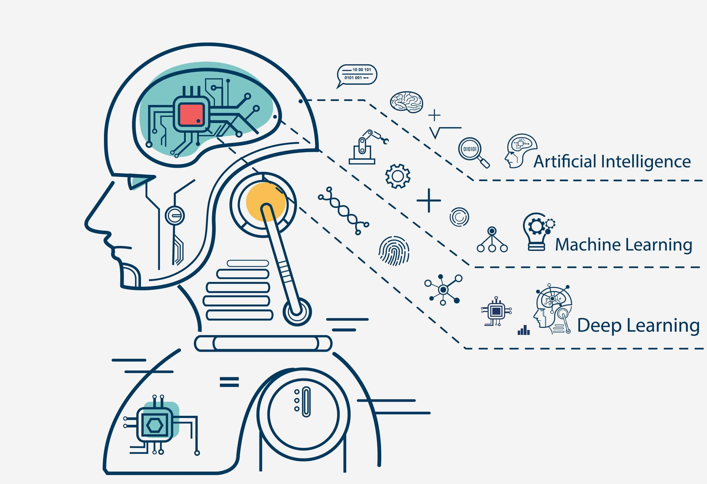
Inteligencia artificial
Inteligencia Artificial (IA): Es un campo amplio de la informática que busca crear sistemas capaces de realizar tareas que requieren inteligencia humana, como la resolución de problemas, la toma de decisiones y el reconocimiento de patrones. Incluye ML, DL y otras técnicas como sistemas expertos o algoritmos de búsqueda.
Machine Learning (ML): Es una subcategoría de la IA que permite a los sistemas aprender de los datos y mejorar su rendimiento sin ser programados explícitamente. Se basa en algoritmos que encuentran patrones en los datos y los usan para hacer predicciones o decisiones.
Deep Learning (DL): Es un subconjunto de ML que utiliza redes neuronales artificiales con múltiples capas (redes profundas) para aprender de grandes volúmenes de datos. Es especialmente útil en tareas como el reconocimiento de imágenes, procesamiento del lenguaje natural y análisis de datos complejos.

Slide 3
Machine Learning
Aprendizaje Supervisado
Aprendizaje por refuerzo
Aprendizaje no Supervisado
El modelo es entrenado con un conjunto de datos etiquetados, donde cada entrada está asociada con una salida conocida.
El modelo aprende mediante prueba y error, recibiendo retroalimentación positiva o negativa según sus acciones.
Se trabaja con datos no etiquetados. Los algoritmos buscan estructuras ocultas y patrones en los datos sin una referencia previa.
Aplicaciones: Se aplica en la optimización de tratamientos personalizados, la mejora de prótesis neuronales y la simulación del aprendizaje humano en modelos computacionales.
Aplicaciones: Identificar subtipos de enfermedades neurológicas, analizar la conectividad cerebral y descubrir patrones en grandes volúmenes de datos.
Aplicaciones: Análisis de imágenes cerebrales, electroencefalogramas (EEG) y datos clínicos.

Slide 4
Deep Learning
Redes Neuronales Artificiales
Redes Neuronales Recurrentes
Redes Neuronales Convolucionales
Consisten en múltiples capas de neuronas artificiales interconectadas. Se utilizan para la clasificación de datos, regresión y procesamiento de información compleja.
Son modelos diseñados para procesar secuencias de datos, permitiendo el aprendizaje de patrones en series temporales.
Especializadas en el procesamiento de datos espaciales como imágenes. Utilizan filtros convolucionales para extraer características relevantes de los datos.
Aplicaciones: Se aplican en la interpretación de señales cerebrales, como EEG y MEG; modelar la dinámica neuronal en el tiempo y analizar el lenguaje en pacientes con trastornos neurológicos.
Aplicaciones: Se emplean en el análisis de datos de neuroimagen y EEG y el modelado de funciones cognitivas.
Aplicaciones: Análisis de imágenes cerebrales, como resonancias magnéticas y tomografías, para detectar anomalías y patrones.

Slide 5

GitHub
Desktop

Slide 6
GitHub Desktop
Descargar instaldor de https://desktop.github.com/download/

